Slide 1
OPERATION DOUBLE CROSS
06-01-1995 1555LOC

Slide 2
SITAC
Messieurs, félicitations notre poussée initiale s’est bien déroulé : nous avons capturé le poste de commandement GOLAN NORTH. Et les défenses aériennes Syriennes en limite Sud sont hors d’état de nuire.
Malheureusement, cette victoire arrive avec un coût élevé en terme d’appareils : Nous avons perdu un grand nombre de machines et leurs pilotes lors de cette première journée, et nous ne pouvons plus nous permettre la moindre perte si nous voulons atteindre notre objectif.
Nous déplorons aussi la perte de l’un de nos 2 E-3 : c’est un gros coup au moral pour nos troupes : il faut remettre les compteurs à zéro messieurs !
L’amiral Cocoboobs nous demande de décoller rapidement et de faire souffrir la CAP ennemie autant qu’elle nous a fait souffrir ce midi.
Nos Nighthawks iront pendant ce temps terminer de miner ce qui reste de leur défense Sol-Air.
Les Hog qui sont upgradés au standard II partiront aussi supporter nos troupes au sol pendant que les mécanos terminent de passer la flotte restante au standard.
Une fois ces objectifs atteints nous pourrons envisager de prendre des position stratégiques à l’ ennemi et progresser vers le cœur de la Syrie.
Messieurs à vos machines et continuez la poussée vers Damas !!

Slide 3
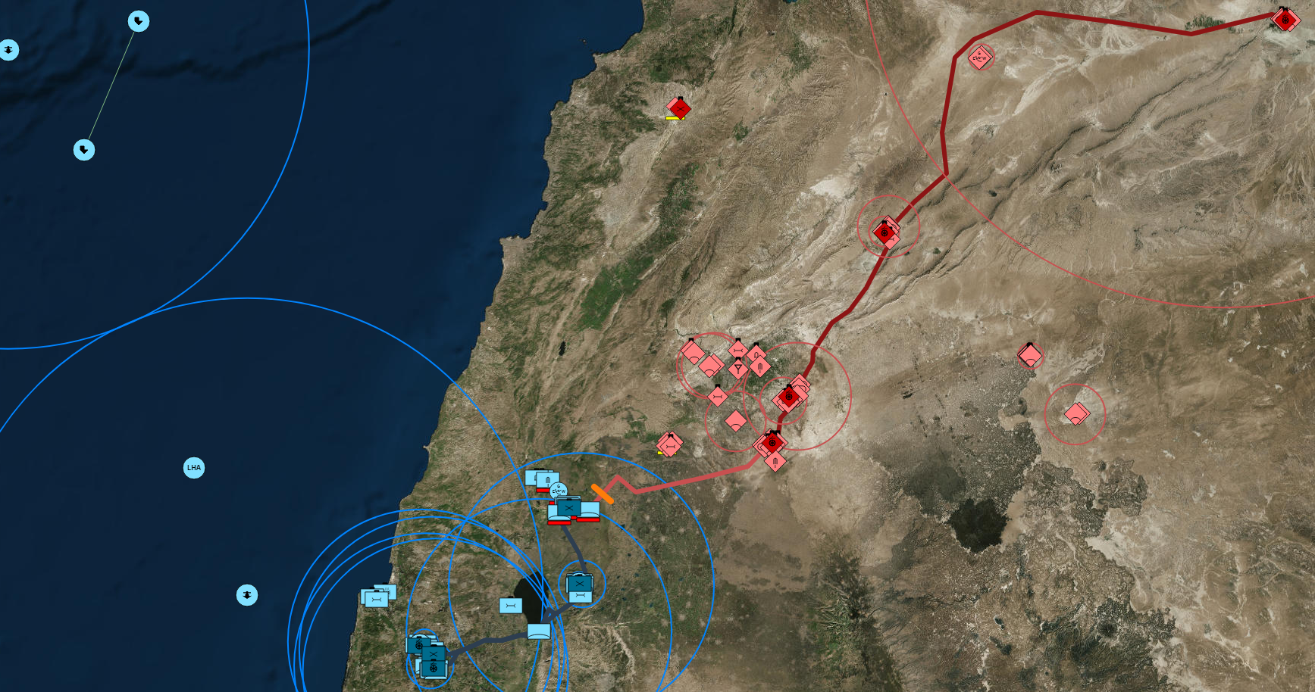
SITAC

Slide 4
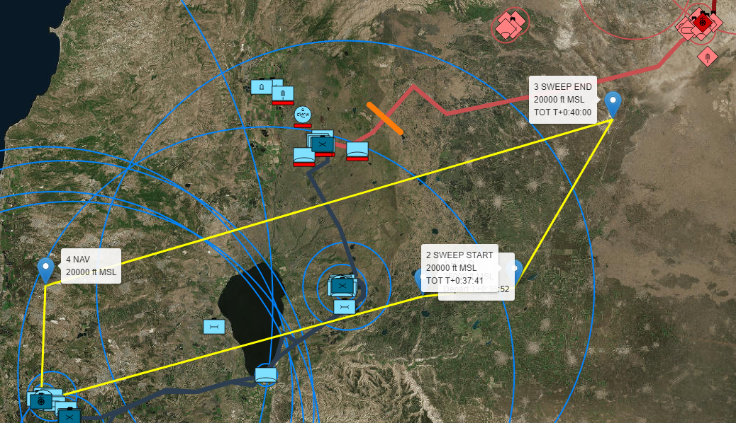
Tasking – Marj Ruhayyil
Flights :
Super-1 L= Fighter sweep
TOT : 1645LOC
Target : Marj Ruhayyil
Terrain

Slide 5
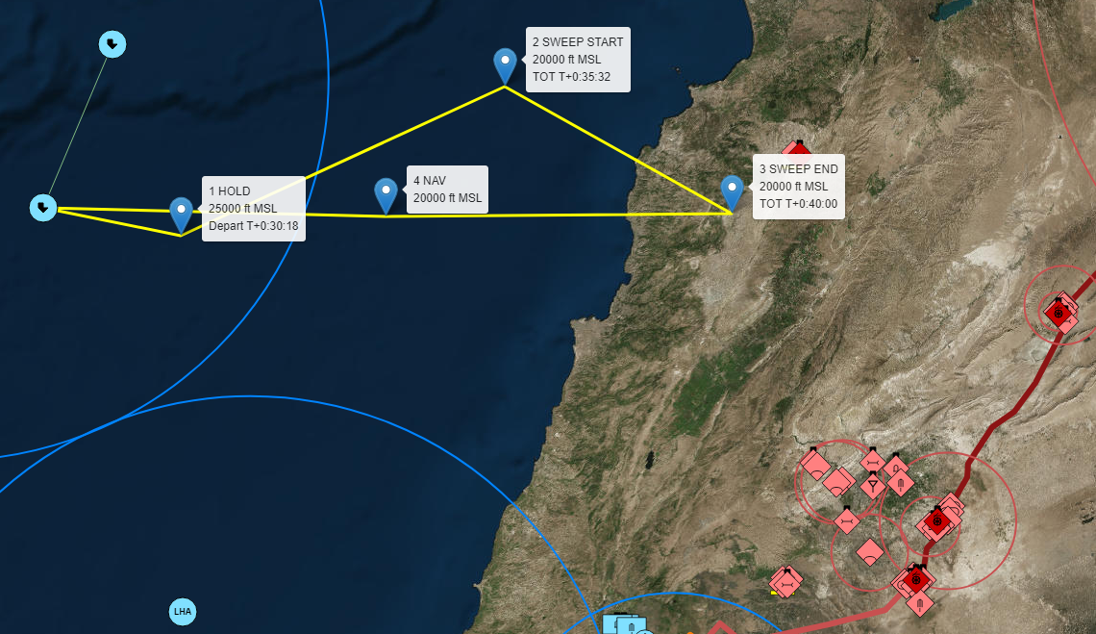
Tasking – Damascus 1/2 (Felix)
Flights :
Frelon-1 L= Fighter sweep
Felix-1 = Fighter sweep
TOT : 1645LOC
Target : Damas
Terrain

Slide 6
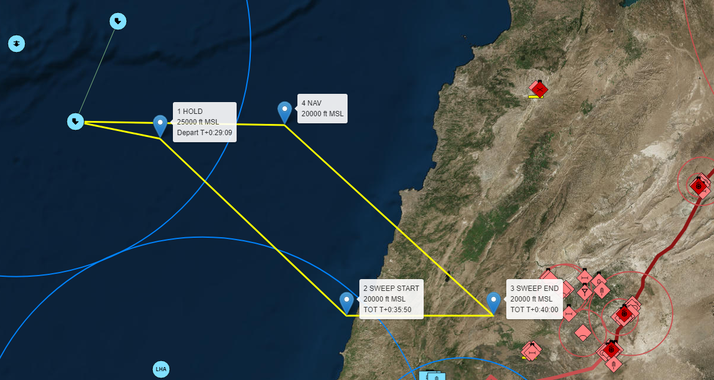
Tasking – Damascus 2/2 (Frelon)
Flights :
Frelon-1 L= Fighter sweep
Felix-1 = Fighter sweep
TOT : 1645LOC
Target : Damas
Terrain

Slide 7
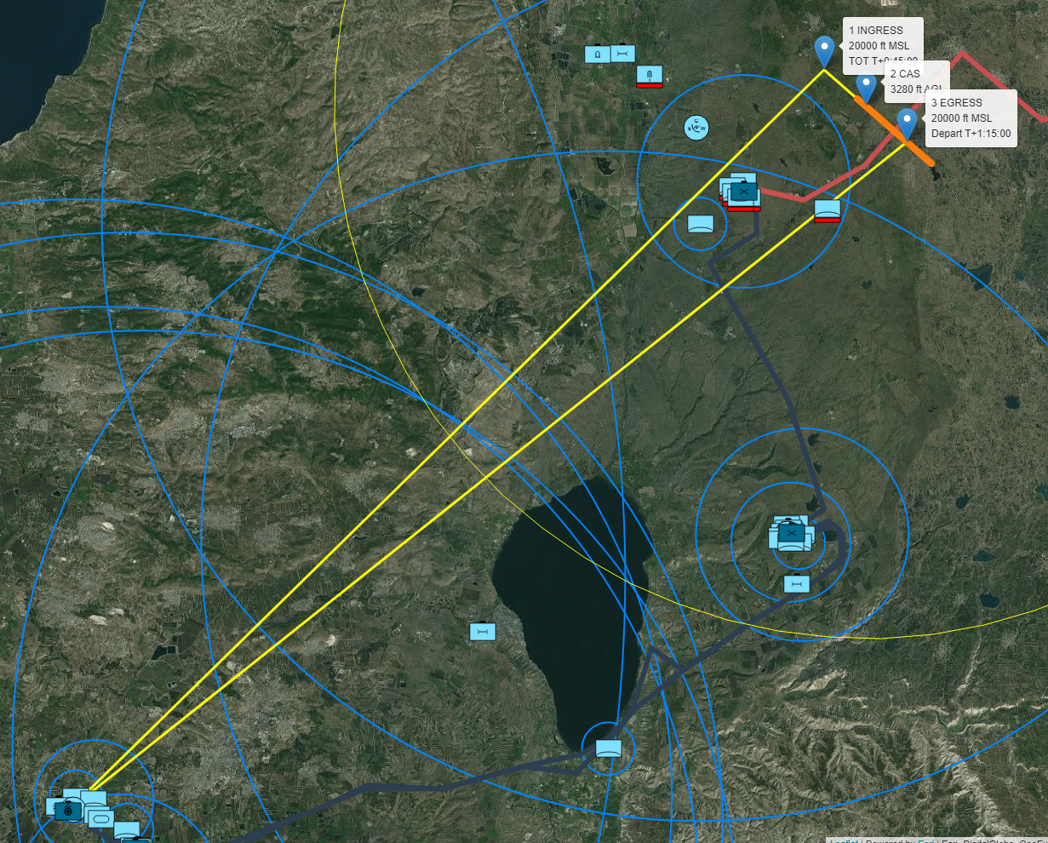
Tasking – CAS
Flights :
Hog-1 = CAS
TOT : 1645LOC
Target : FrontLine
Un reaper est sur place :
Laser 1688
Couvert par 1 F15 et 1 Mirage

Slide 8
Intel Report
Artillerie Syrienne:
"MLRS_9K57_Uragan_BM_27",
"SPH_2S9_Nona",
"MLRS_BM_21_Grad",
"SPH_2S1_Gvozdika",
"SPH_2S19_Msta"
Unité repérées sur la ligne de front :
"IFV_BMP_1",
"IFV_BMP_2",
"APC_BTR_80",
"ARV_BRDM_2",
"APC_MTLB",
"APC_Cobra",
"MBT_T_55",
"MBT_T_72B",
"MBT_T_90",
"AAA_ZSU_57_2",
"IFV_BMP_3",
"MBT_T_80U",
"SAM_SA_19_Tunguska_2S6"
Aviation Syrienne:
"MiG_21Bis",
"MiG_23MLD",
"MiG_25PD",
"MiG_29S",
"Su_17M4",
"Su_24M",
"L_39ZA",
"Mi_24V",
"Mi_8MT",
"F14-A",

Slide 9
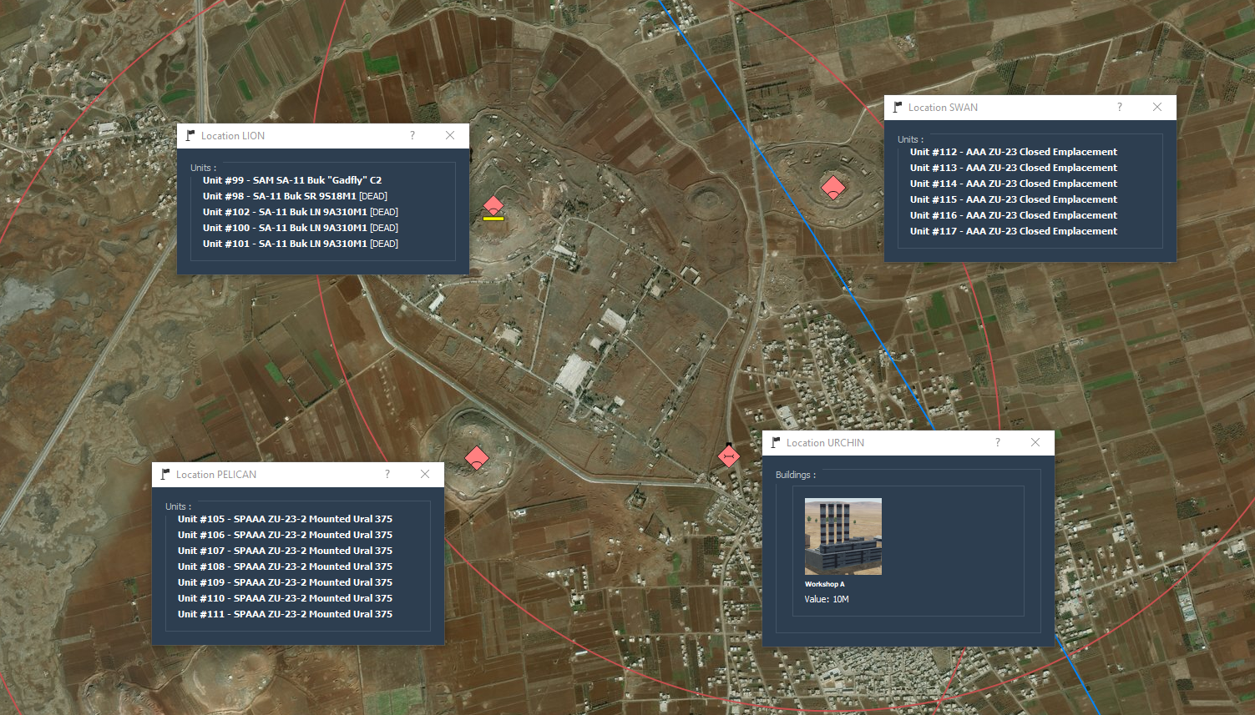
Intel Report
Reco sur zone PELICAN

Slide 10
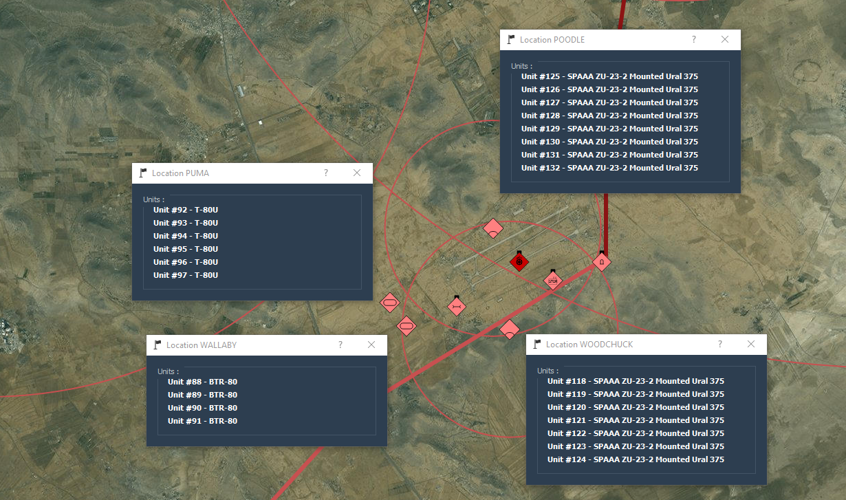
Intel Report
Reco sur zone Marj

Slide 11
Support
EWR :
1 E3-A au sud ouest du Théatre à 1620LOC
1 E2 au dessus du CVN71 à 1620 LOC
Annexe:
BARCAP au dessus de la ligne de front à 1700LOC
Strike sur GOPHER (SA3) à 1645LOC
Fleet defense à 1620LOC

